Slide 1
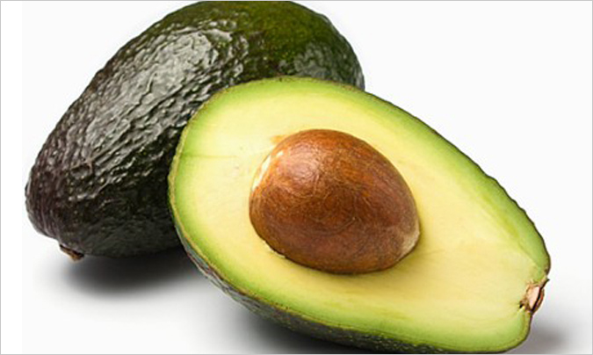
AGUACATE
El aguacate es un fruto exótico carnoso que se obtiene del árbol tropical del mismo nombre. En algunas partes de América del Sur se conoce como Palta. Presenta unas dimensiones de 5-6 cm de longitud. El peso normal oscila entre 200-400 g, aunque pueden encontrarse piezas de hasta 2 kg de peso. La corteza es gruesa y dura de color verde cuyo tono depende de la variedad. La pulpa es aceitosa de color crema a verde amarillento, con un sabor similar a la nuez. Posee una única semilla redondeada de color pardo claro y 2-4 cm.
Alimentación y nutrición
Su aporte en ácido oleico ejerce efectos cardiovasculares beneficiosos, disminuyendo los niveles de colesterol plasmático. Contiene una cantidad importante de minerales y vitaminas, necesarios para el correcto funcionamiento del organismo.

